Slide 1
Разработка и создание игры PUZZLE
Выполнили: Базанов Сергей, Леонов Александр

Slide 2
Суть игры
Игра представляет собой поле 9x9 клеток, на котором расположены куб, за который играет пользователь. Цель игры заключается в том, чтобы движением куба закрасить все поле, используя наименьшее количество ходов, также у куба есть одна особенность, он не может свободно передвигаться, он передвигается от препятствия к препятствию.

Slide 3
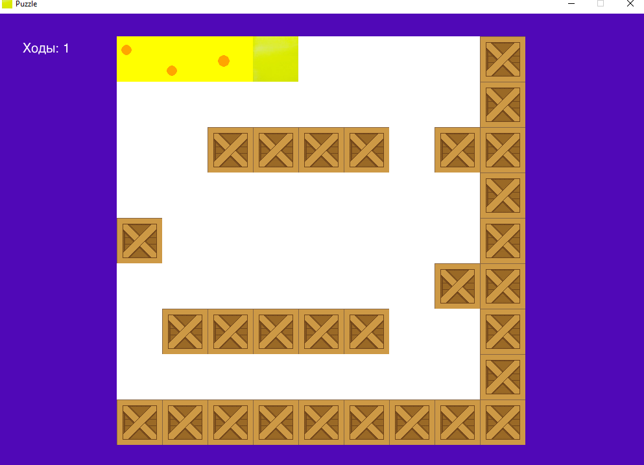
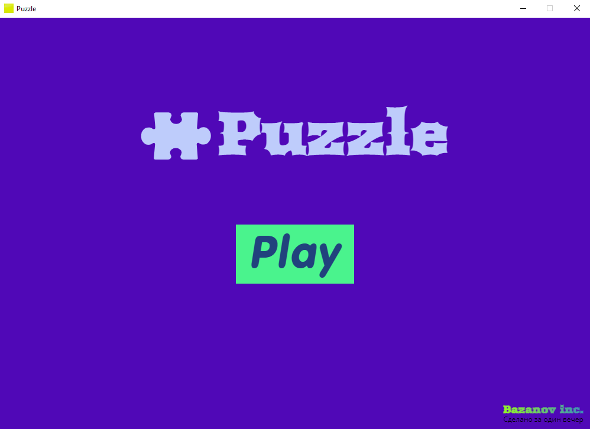
Внешний вид игры

Slide 4
Технологии
PyGame

Slide 5
Структура проекта
В проекте представлено два основных класса
Board
Cube
И один вспомогательный класс
Barrier

Slide 6
Дополнения, которые мы хотим добавить в будущем
Добавление множества уровней уровней
Исправление багов
Добавление звуковых эффектов

